Slide 1
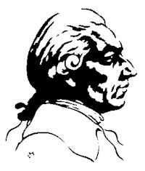
Anton Tomaž Linhart
TA VESELI DAN ali
MATIČEK SE ŽENI

Slide 2
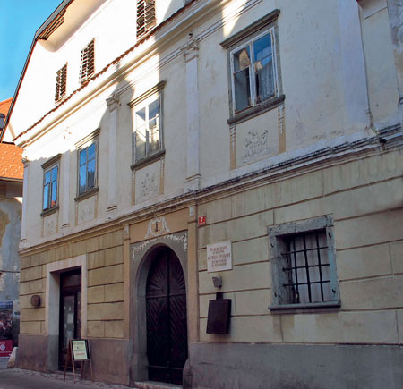
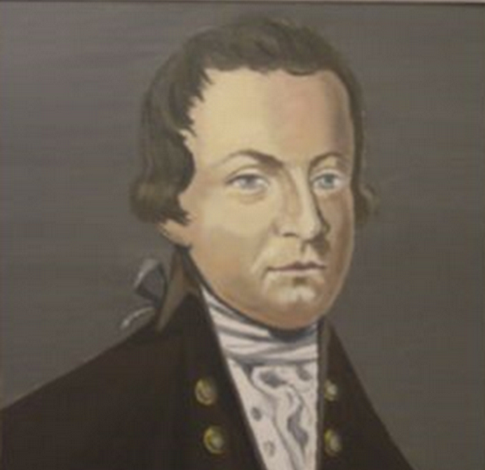
ANTON TOMAŽ LINHART
11. 12. 1756 – 11. 7. 1795
Prvi slovenski dramatik
Linhartova rojstna hiša v Radovljici

Slide 3
VSEBINA
OSEBE:
BARON NALETEL
ROZALA ali gospa – baronova žena
MATIČEK – graščinski vrtnar
NEŽKA – hišna, služabnica Rozale
TONČEK – študent na počitnicah
JERCA – županova hči
ZMEŠNJAVA – advokat na deželi
ŽUŽEK – grajski oskrbnik, oče Matička
BUDALO – njegov pisar
JAKA – lakaj
GAŠPER – delavec, pijanec
MARKA – rihtni hlapec
Godci
Kmetiški fantje in dekliči

Slide 4
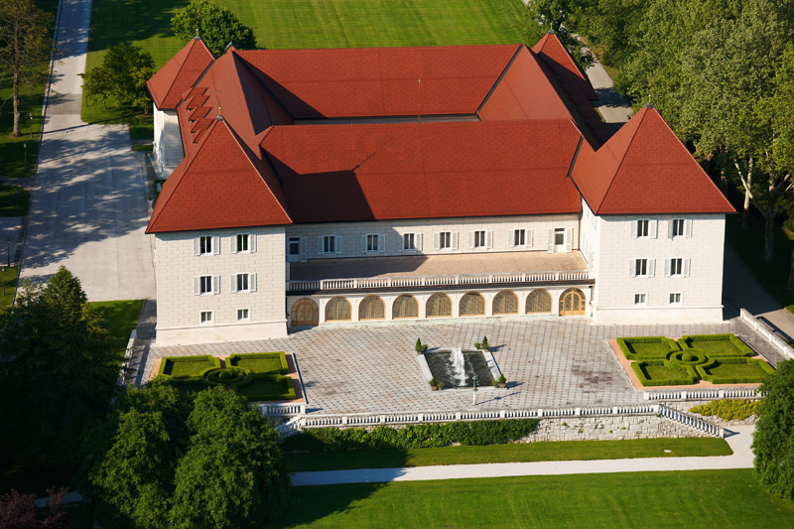
KRONOTOP
KRAJ DOGAJANJA:
Dogajanje je postavljeno na Gorenjsko, na grad v bližini vasi. Možni model za ta grad bi bil grad Brdo pri Kranju. Prva štiri dejanja se dogajajo v različnih prostorih v gradu, zadnje pa v neposredni grajski okolici.
ČAS DOGAJANJA:
Komedija je umeščena v čas, v katerem je nastajala torej v dobo razsvetljenstva (okoli leta 1790). Časovno je dogajanje omejeno na en dan začne, se zjutraj in konča zvečer, tako je nenazadnje že naslov komedije Ta veseli dan. Seveda pa imajo pomembno vlogo za zaplete tudi dogodki iz preteklosti.

Slide 5
OPIS OSEB:
MATIČEK
Matiček je grajski vrtnar, ki se namerava poročiti z Nežko. Je prebrisan, pošten, pameten, iznajdljiv, samozavesten fant, ki s svojo pametjo in spretnostjo premaguje nadrejene. Je zvest Nežki in se je pripravljen spoprijeti z baronom ob misli da ga vara. V komediji spozna svoje starše, njegov oče je Žužek in mati Smrekarica. Je predstavnik nižjega sloja in je služabnik barona.
BARON NALETEL
Za barona je Linhart izbral zelo primerno ime, saj je v enem dnevu “naletel” kar trikrat. Dolgočasje in brezskrbnost sta ga privedla do tega, da je postal ukazovalen in zaverovan vase. Ker se je naveličal zveze z ženo, velikokrat spletkari z drugimi ženskami, čeprav globoko v sebi ve da ljubi svojo ženo. Barona bi označili kot brezobzirnega, nemoralnega, nezvestega, nepremišljenega, ljubosumnega predstavnika višjega sloja.

Slide 6
MISEL, ki mi je bila všeč
MISEL, ki jo izreče Matiček:
O, žene, žene! Kaj ste ve za ene kače! – kako se sukate in zvijate okoli nas; sam med, sama dobrota vam je na jeziku – in tistikrat nas najbolj pičite!

Slide 7
IDEJA DELA
Ideja komedije je prikaz višjega in nižjega sloja ter prikaz nasprotij in boja, ki poteka njima. Namen je osmešiti višji sloj. Linhart v delu poudarja pamet, iznajdljivost nizkega in manj izobraženega sloja ter meni, da na njih sloni prihodnost.

Slide 8
MOJE MNENJE
Komedija mi je bila zelo všeč in sem jo z veseljem prebral.

Slide 9
VPRAŠANJA
Katera je prva slovenska komedija in kdo jo je ustvaril?
Našteje nekaj značilnosti komedije.
Kdaj in kje se komedija Matiček se ženi odvija?
Kaj vi mislite o Baronovem dvorjenjem Nežki?

